Slide 1
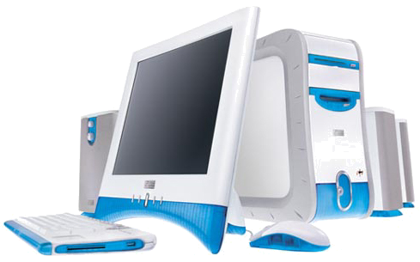
《 计算机组成原理 》
CPU
第八章 CPU的结构与功能（最难）
（含 第八章+第四篇）
系
统
总
线
运算器
Cache
控制器
林楠
办公室：228
办公电话：0371-63888959
电子邮件：linnan@zzu.edu.cn
存储器
接口与通信
输入/输出设备

Slide 2
控制器输入输出信号
控
制
器
机器指令
控制命令信号
地址信号
可执行程序
由一条条
指令组成
操作码 | 地址码
执行命令
反馈信号
时钟节拍

Slide 3
第八章 CPU的结构与功能
8.1 CPU的基本功能与组成（8.1）
8.2 时序系统和控制方式（8.2 8.3 9）
8.3 控制器：组合逻辑设计（10）
8.4 控制器：微程序设计（10）

Slide 4
8.1、CPU的基本功能和组成
8.1.1 CPU的基本功能
8.1.2 CPU的基本组成
1）运算器（讲过）
2）Cache（讲过）
3）控制器（重点）
8.1.3 CPU的主要寄存器
运算器
Cache
控制器
CPU

Slide 5
Review: 控制器
控制器是计算机发布命令的“决策机构”，协调指挥整个计算机系统。
控制器的基本结构
功能分析：它是全机的指挥机构，可它如何去指挥呢？
按照以下三种方式去指挥：
1）按给定的指令去执行；（给定的指令在程序中）
2）自动地去执行指令； （程序执行过程中不需人工干预）
3）有秩序地发出控制信号。（指令发出的操作控制信号有序）
下面，我们具体看一下这三种执行方式。

Slide 6
Review: 控制器
1）按给定的指令去执行（给定的指令在程序中！）
就指令的执行过程而言
读取？
按PC程序计数器中
当前指令地址访存
取出指令
设指令寄存器IR
存放当前指令解析执行
存放？
操作码
地址码
分析指令
操作码
地址码
解析就是译码过程→
设置：操作码译码器
执行就是产生相应的操作控制信号，并发送。
执行指令

Slide 7
Review: 控制器
2）自动地去执行指令
设置程序计数器PC
Program Counter
操作系统送程序的首地址给PC，CPU按该地址访存，每取一条指令，PC自动加1，形成下一条指令的地址，默认顺序执行。
顺序
设置跳转指令，JMP 2023H
该指令将跳转到的新地址给 PC，CPU按新地址访存，并继续顺序执行直到下一次跳转
转移

Slide 8
Review: 控制器
3）有秩序地发出控制信号
CPU执行每条指令所发出的操作控制信号有先后，前一个操作结束后，才能进行下一个操作。
例如写内存操作：送地址、送数据、发写命令
如何判断前一个操作什么时候结束呢？
通过定时系统 → 设置相应的时序线路
（时钟 、 节拍脉冲发生器）

Slide 9
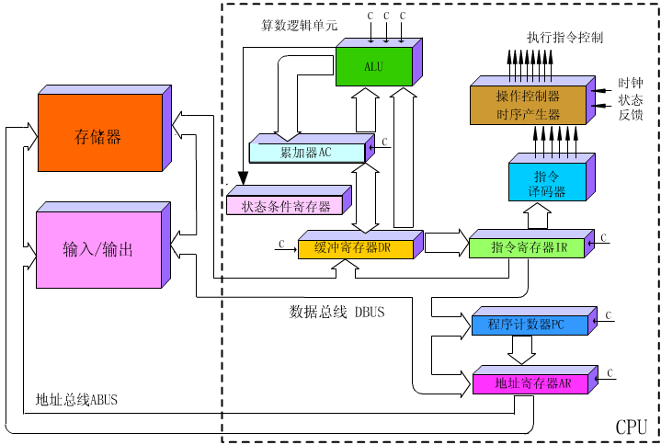
Review: 控制器
CPU的逻辑结构
运算器
控制器
操作码
译码器
操作码
地址码
数据缓冲寄存器
地址寄存器，从结构上属于主存，但是封装到CPU里了
指令寄存器
操作码译码器
操作控制器
时序产生器
程序计数器PC

Slide 10
第八章 CPU的结构与功能
8.1 CPU的基本功能与组成（8.1）
8.2 时序系统和控制方式（8.2 8.3 9）
8.3 控制器：组合逻辑设计（10）
8.4 控制器：微程序设计（10）

Slide 11
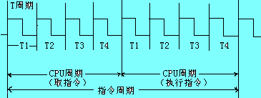
Review： 多级时序系统（周期、节拍）
1）指令周期：一条指令从取指开始，到执行完毕的时间总和。
（不同的指令，指令周期不尽相同）
2）机器周期 = CPU周期
表示指令周期中的CPU不同状态及完成的特定任务。
一个CPU周期 = 从内存读取一条指令字的最短时间
3）时钟周期 = 节拍 = T周期 （ = 微机主频的倒数 ）
一个机器周期包含若干个时钟周期（节拍）。
是计算机最小时间单位，T = 1 / 主频

Slide 12
重在理解
Review：控制器设计思想
组合逻辑控制器的设计步骤（前三步骤非常重要！）
步骤一 拟定指令系统（逻辑依据：给出控制器设计的总体需求）
步骤二 确定总体结构（空间安排：给出控制器组成部件及通路）
步骤三 拟定时序系统（时间安排：给出控制信号发送时间依据）
步骤四 拟定指令流程图（合并了步骤一、步骤三）
分析每条指令的执行步骤，按时间顺序，画出指令流程图
（即：一条指令执行过程中，什么时间完成什么操作。）
步骤五 编制操作时间表（合并了步骤二、步骤四）
将指令流程中的操作落实到由哪个部件完成，给出时间表
步骤六 微操作的组合与化简
根据操作时间表，给出输入信号和输出信号的逻辑 表达式并化简。
步骤七 设计逻辑电路图
根据最简逻辑表达式，结合现有的元件设计电路

Slide 13

8.2、时序系统和控制方式
8.2.1 时序系统
（指令周期、CPU周期、时钟周期）
8.2.2 指令流程
8.2.3 指令流水
8.2.4 时序控制

Slide 14
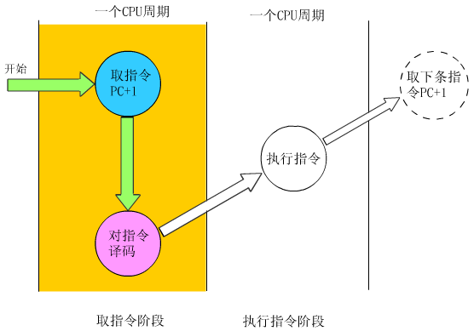
8.2.2 指令流程——分析举例
1、非访存指令
CLA的指令周期：两个CPU周期。
指令功能：累加器清零操作。
操作码
译码

Slide 15
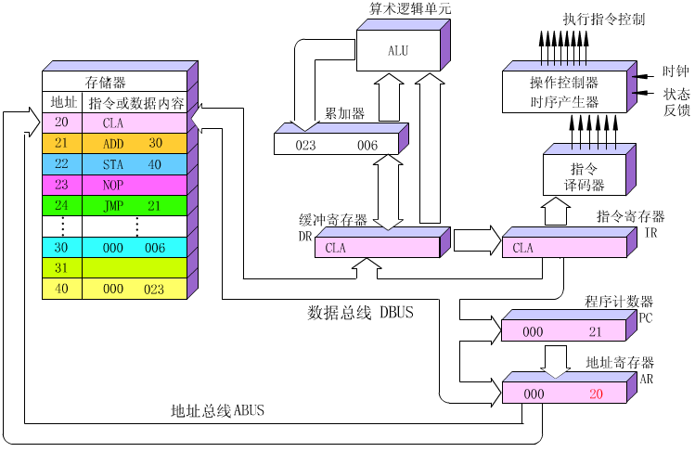
1）程序计数器PC的内容“20”送入地址寄存器MAR；
2）程序计数器PC的内容+1，为取下一条指令做准备；
3）地址寄存器MAR的内容，送到地址总线ABus上；
4）存储单元20中的内容经数据总线DBus送数据缓冲寄存器MDR；
5）数据缓冲寄存器MDR的内容，送到指令寄存器IR；
6）指令寄存器中的操作码被译码或测试；
7）CPU识别出是CLA指令。
第一个CPU周期：
取指令、操作码译码
假设程序计数器PC
内容为“20”
6
操作码
译码器
4
CLA
5
2
←20+1
000 20
1
3

Slide 16
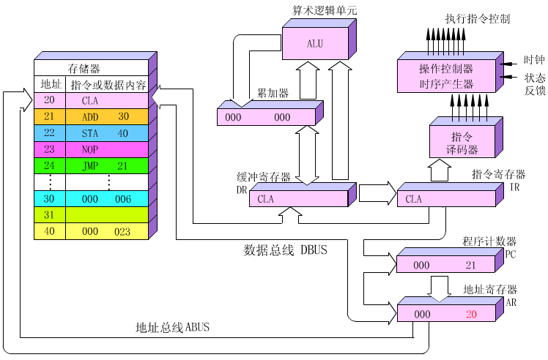
第二个CPU周期：执行指令
1）操作控制器送一控制信号给ALU；
2）ALU响应控制信号，对AC清零。
操作码
译码器

Slide 17
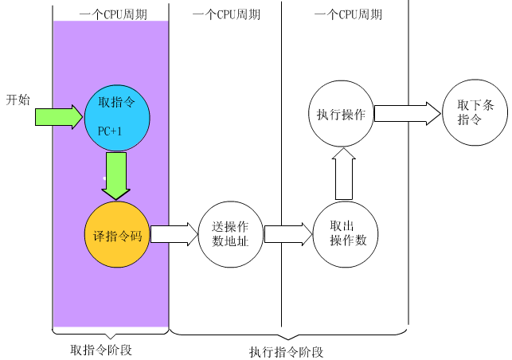
8.2.2 指令流程——分析举例
2、直接访存指令
ADD的指令周期：三个CPU周期。
指令功能：两个操作数相加，运算结果放累加器
一个操作数直接寻址、一个操作数隐含寻址。
操作码
译码

Slide 18
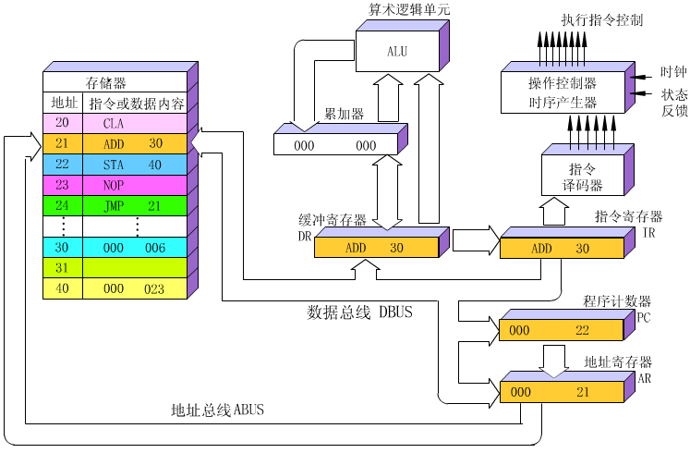
第一个CPU周期：取指令，操作码译码（同CLA）
操作码
译码器
6
4
5
ADD 30
2
←21+1
000 21
1
3

Slide 19
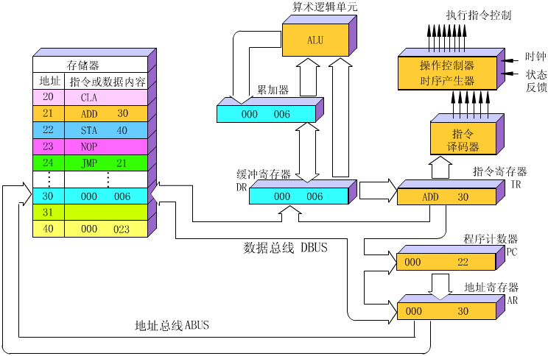
第二个CPU周期：送操作数地址
1）把指令寄存器中的地址码部分(30)送入地址寄存器
操作码
译码器
000 30

Slide 20
第三个CPU周期：取操作数，执行指令
1）从内存中读取操作数，送入数据缓冲寄存器；
2）操作数与累加器相加后存入累加器。
000 006
000 000
000 006
操作码
译码器
000 006
000 30

Slide 21
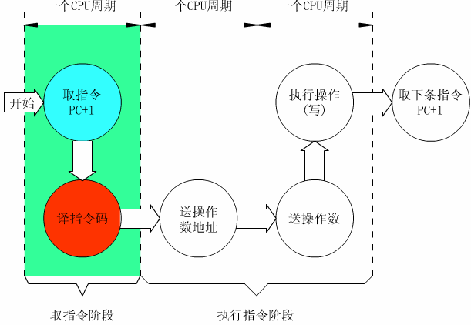
8.2.2 指令流程——分析举例
3、存数指令
STA的指令周期：三个CPU周期。
指令功能：向内存单元，写入一操作数。
操作码
译码

Slide 22
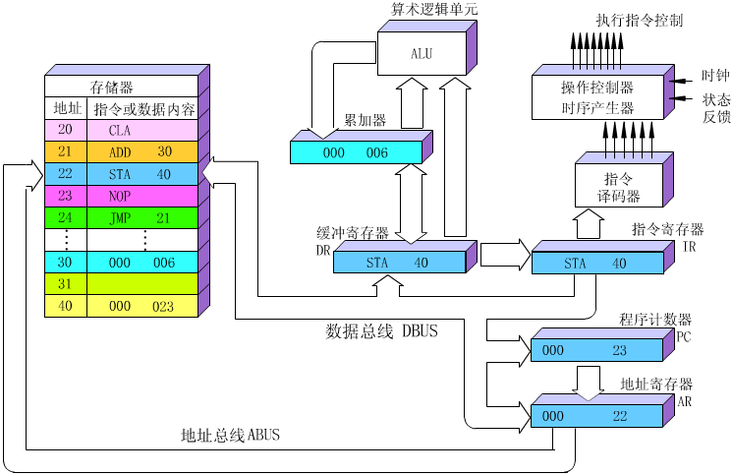
第一个CPU周期：取指令，操作码译码
操作码
译码器
6
4
5
STA 40
2
←22+1
000 22
1
3

Slide 23
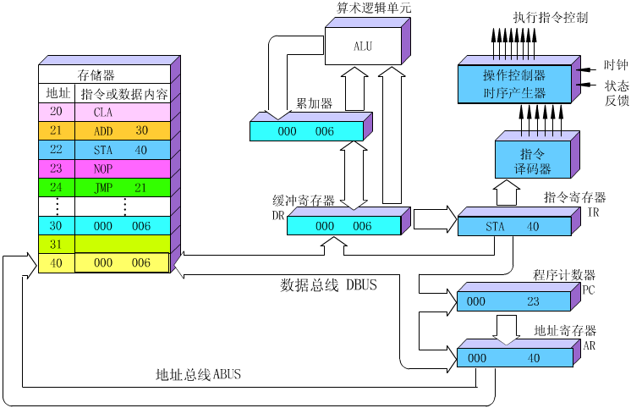
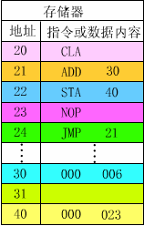
第二个CPU周期：送操作数地址
操作码
译码器
000 40

Slide 24
第三个CPU周期：送操作数，执行写操作
累加寄存器的内容，先送入数据缓冲寄存器，再写入到所选定的存储单元(40)中。
操作码
译码器
000 006
000 40

Slide 25
8.2.2 指令流程——分析举例
4、空操作指令
NOP的指令周期：两个CPU周期。
指令功能：控制器不发出任何控制信号。
操作码
译码

Slide 26
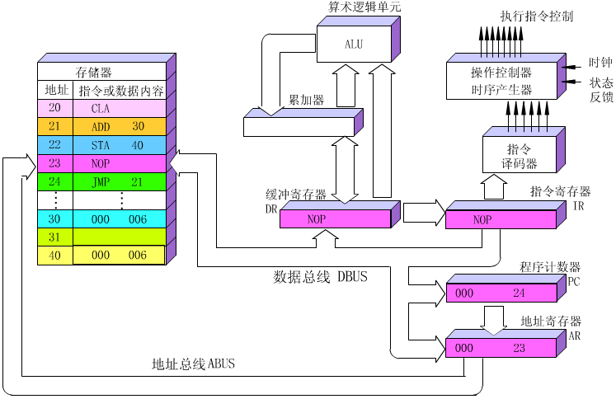
第一个CPU周期：取指令，操作码译码
操作码
译码器
6
4
5
NOP
2
←23+1
000 23
1
3

Slide 27
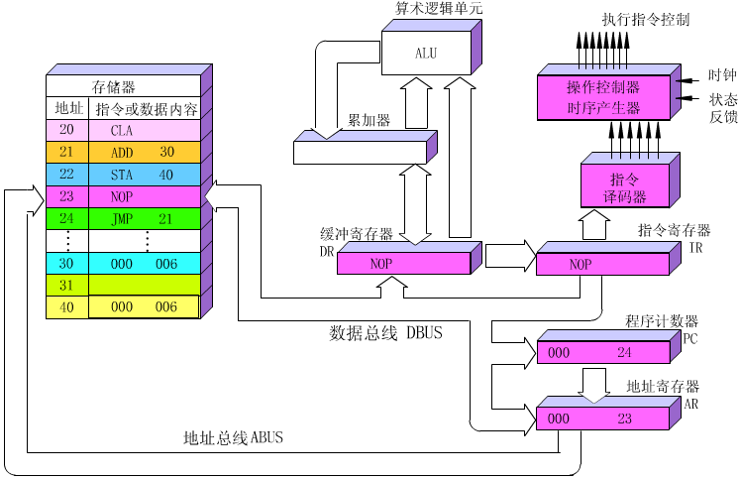
第二个CPU周期：执行指令（没有任何操作）
操作码
译码器

Slide 28
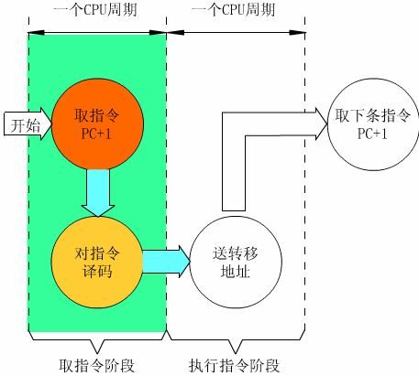
8.2.2 指令流程——分析举例
5、转移指令
JMP的指令周期：两个CPU周期。
第一个CPU周期：取指令
第二个CPU周期：
指令中地址码送程序计数器，
代替原先的内容作为下一条
指令的地址。
从而改变了原先的程序顺序。

Slide 29
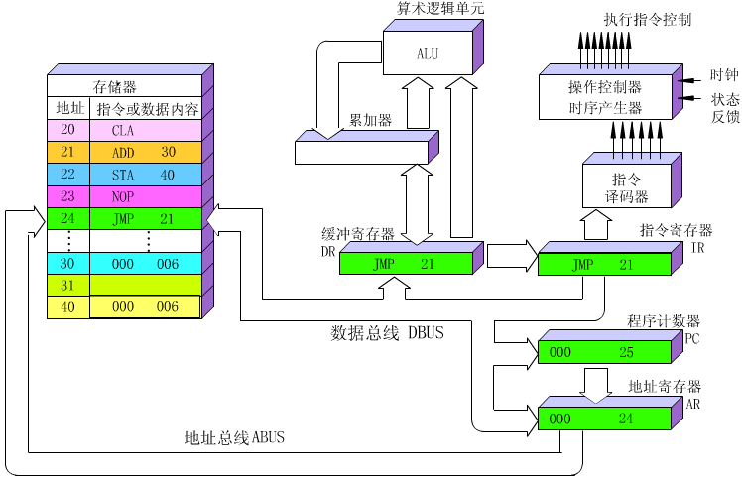
第一个CPU周期：取指令，操作码译码
操作码
译码器
6
4
5
JMP 21
2
←24+1
000 24
1
3

Slide 30
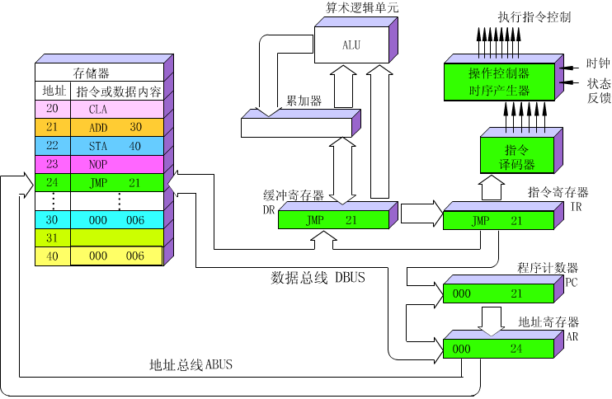
第二个CPU周期：执行指令
将指令的地址码部分21送到程序计数器，改变了原先执行顺序
操作码
译码器
000 21

Slide 31
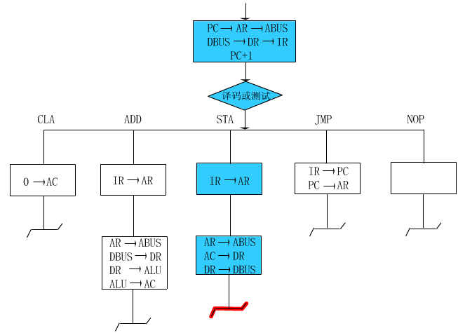
8.2.2 指令流程 – 方框图表示
方框 代表一个CPU周期，方框中的内容表示数据通路的某种控制操作。
菱形 通常用来表示某种判别或测试，不单独占用一个CPU周期。
采用方框图语言来表示
一条指令的指令周期。

Slide 32
五条指令序列：
第一个CPU周期：取指令，每条指令都相同；
CLA，JMP，NOP：两个CPU周期； ADD，STA：三个CPU周期
AC：累加器
PC：程序计数器
IR：指令寄存器
AR：地址寄存器
DR：数据缓冲寄存器
ABUS：地址总线
DBUS：数据总线

Slide 33
8.2.2 指令流程
一条指令完整的指令周期包括：
取指周期 FE（必有）
间址周期 IND
执行周期 EX（必有）
中断周期 INT
取指周期：取出并分析指令。
间址周期：取操作数有效地址。
执行周期：取操作数并执行指令。
中断周期：CPU响应中断。
取指周期 FE
是
有间址吗？
否
间址周期 IND
执行周期 EX
是
有中断吗？
否
中断周期 INT

Slide 34
8.2.2 指令流程
例如：设CPU内有下列部件：PC,IR,SP,AC,MAR,MDR和CU（控制单元）
要求：1）写出完成间址寻址的取数指令 LDA @X 的信息流。
（将某主存单元的内容取至AC中）
解：
1）取指周期：PC 送 MAR 送 地址总线
PC + 1 送 PC
CU 发 读内存命令
数据 送 数据总线 送 MDR 送 IR // 指令送入IR
指令操作码部分 OP(IR) 送 CU
2）间址周期：指令地址码部分 送 MAR 送 地址总线
CU 发 读内存命令
数据 送 数据总线 送 MDR // 操作数地址送入MDR
3）执行周期：MDR 送 MAR 送 地址总线
CU 发 读内存命令
数据 送 数据总线 送 MDR 送 AC // 操作数送入AC

Slide 35
8.2.2 指令流程
例如：设CPU内有下列部件：PC,IR,SP,AC,MAR,MDR和CU（控制单元）
要求：2）写出中断周期的信息流。
解：
2）在中断周期内需将程序断点（在PC中）保存起来，通常把断点存
入堆栈。（假设进栈操作是先修改堆栈指针，后存入数据）
CU 发 修改堆栈指针命令
(SP) – 1 送 SP, 送 MAR 送 地址总线
PC 送 MDR
CU 发 写内存命令， MDR 送 数据总线 写入 存储单元
CU 送 新程序地址 给 PC
SP
SP
断点
PC
断 点
SP
PC
新地址

Slide 36
8.2.2 指令流程
1、取指周期数据流
地址总线
数据总线
控制总线
CPU
存储器
PC
MAR
CU
+1
IR
MDR
IR

Slide 37
8.2.2 指令流程
2、间址周期数据流
地址总线
数据总线
控制总线
CPU
存储器
PC
MAR
CU
MDR
IR
MDR

Slide 38
8.2.2 指令流程
3、执行周期数据流（不同的指令的数据流不同）
4、中断周期数据流
地址总线
数据总线
控制总线
CPU
存储器
PC
MAR
CU
MDR
保存PC中的中断地址后，再送新地址给PC

Slide 39
8.2.2 指令流程 – 控制信号
1、 CPU 内部不采用 总线的方式
例：ADD @ X
取指周期的控制信号发送顺序：C0、C1、读、C2、C3、C4
C₂
M D R
M D R
取指周期
AC
C₃
PC
PC
PC
IR
PC
IR
PC
C₀
ALU
控制
信号
C₁
C₄
…
M A R
M A R
CU
CU
标志
…
时钟
…
控制信号

Slide 40
8.2.2 指令流程 – 控制信号
1、 CPU 内部不采用 总线的方式
例：ADD @ X
间址周期的控制信号发送顺序：C5、C1、读、C2、C3
C₂
M D R
M D R
M D R
AC
PC
IR
C₃
C₅
IR
ALU
控制
信号
C₁
…
M A R
M A R
CU
标志
…
时钟
…
控制信号

Slide 41
8.2.2 指令流程 – 控制信号
1、 CPU 内部不采用 总线的方式
例：ADD @ X
执行周期的控制信号发送顺序：C5、C1、读、C2、C67、加、C8
C₂
M D R
M D R
M D R
AC
AC
C₅
PC
IR
C₆
C₈
C₇
控制
信号
ALU
控制
信号
ALU
…
C₁
…
M A R
M A R
CU
标志
…
时钟
…
控制信号

Slide 42
8.2.2 指令流程 – 控制信号
例：ADD @ X
取指周期的控制信号发送顺序：C0、C1、读、C2、C3、C4
间址周期的控制信号发送顺序：C5、C1、读、C2、C3
执行周期的控制信号发送顺序：C5、C1、读、C2、C67、加、C8
C₂
M D R
M D R
M D R
AC
AC
C₅
PC
IR
C₆
C₈
C₇
控制
信号
ALU
控制
信号
ALU
…
C₁
…
M A R
M A R
CU
标志
…
时钟
…
控制信号

Slide 43
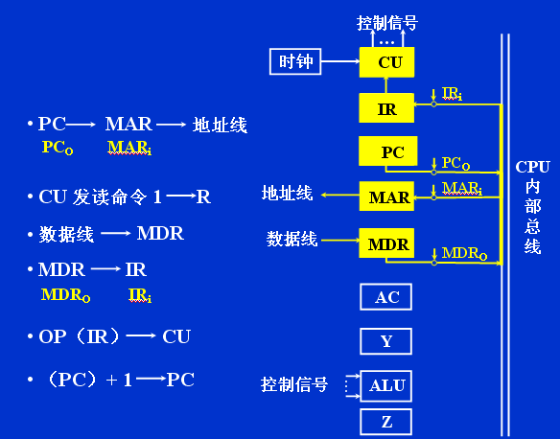
8.2.2 指令流程 – 控制信号
2. CPU 内部采用 总线方式（output 输出 input 输入）
例：ADD @ X
取指周期

Slide 44
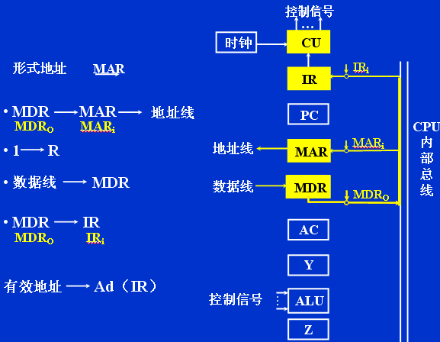
8.2.2 指令流程 – 控制信号
2. CPU 内部采用 总线方式（output 输出 input 输入）
例：ADD @ X
间址周期
（Read）

Slide 45
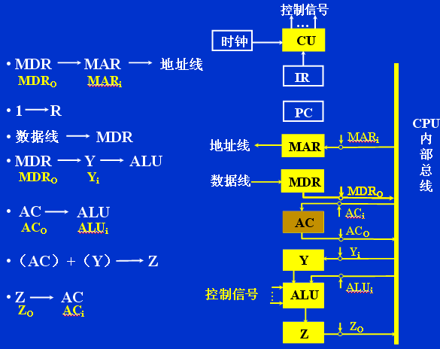
8.2.2 指令流程 – 控制信号
2. CPU 内部采用 总线方式（output 输出 input 输入）
例：ADD @ X
执行周期
（Read）

Slide 46
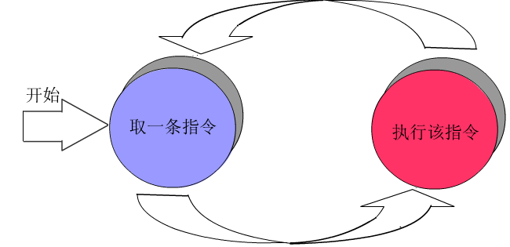
8.2、时序系统和控制方式
8.2.1 时序系统（周期、节拍）
8.2.2 指令流程
8.2.3 指令流水（并行执行）
8.2.4 时序控制
提高访存速度：
1、采用高速存储芯片
2、多体并行存储结构
3、采用高速缓冲存储器
提高CPU速度：P345
1、采用高速逻辑部件
2、改进系统结构：
采用流水技术开发系统的并行性。

Slide 47
8.2.3 指令流水 – 指令衔接方式
CPU执行指令序列时，各指令之间采取什么样的衔接方式呢？
最简单的是串行顺序处理方式，即一条指令执行完后才读取下一条。
为了提高工作速度，现在的大多数计算机都采取重叠处理方式。
重叠的程度取决于存储与运算部件的多少，还与控制器指令部件的工作方式有关（即指令预取与译码执行的技术）。
现在，仅从预取指令的角度讨论几种指令衔接方式：
1、单存储体串行处理方式
2、单存储体重叠处理方式
3、双存储体重叠处理方式
4、多存储体重叠处理方式

Slide 48
8.2.3 指令流水 – 指令衔接方式
1、单存储体串行处理方式
取第K
条指令
取数
运算
取第K+1
条指令
取数
运算
……
单体
2、单存储体重叠处理方式
取第K
条指令
取数
运算
取第K+1
条指令
取数
……
单体
CPU进行运算时
内存空闲没用!
取第K
条指令
取数
运算
……
3、双存储体重叠处理方式（一存储体存指令，一存储体存数据）
取第K
条指令
取k+1
条指令
取k+2
条指令
取k+3
条指令
……
0体
取第
K条数
取第
K+1条数
取第
K+2条数
取第
K+3条数
……
1体
第K条
运算
第K+1条
运算
第K+2条
运算
第K+3条
运算
……
运算器

Slide 49
Review：多体交叉存储器
4、多存储体重叠处理方式
多体：每个体有独立的地址寄存器、地址译码器和数据寄存器。
交叉：每一个体的地址不连续。0 4 8 / 1 5 9 / … 交叉编址。
目的：提高单位时间内取字的速率。 （CPU对存储体一对多）
数据寄存器
数据寄存器
数据寄存器
数据寄存器
单元0
4
8
存储器0
1
5
9
存储器1
2
6
10
存储器2
3
7
11
存储器3
地址译码器
地址译码器
地址译码器
地址译码器
地址寄存器
地址寄存器
地址寄存器
地址寄存器
存储体号
体内地址

Slide 50
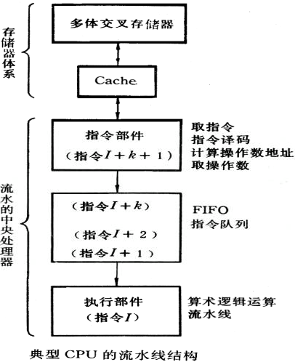
8.2.3 指令流水
流水线计算机的系统组成

其中CPU按流水线方式组织，
通常由三部分组成3级流水线：
指令部件、
指令队列、
执行部件。
为了使存储器的存取时间能与
流水线各过程段的速度相匹配，
一般都采用多体交叉存储器。

Slide 51
8.2.3 指令流水– 流水线CPU
流水线CPU的时空图
计算机的流水线处理过程非常类似于工厂中的流水装配线。
为了实现流水，首先把输入的任务(或过程)分割为一系列子任务，并使各子任务能在流水线的各个阶段并发地执行。
当任务连续不断地输入流水线时，在流水线的输出端便连续不断地吐出执行结果，从而实现了子任务级的并行性。
IF 取指
ID 译码
OF 取操作数
EX 执行
流入
IF
ID
OF
EX
流出

Slide 52
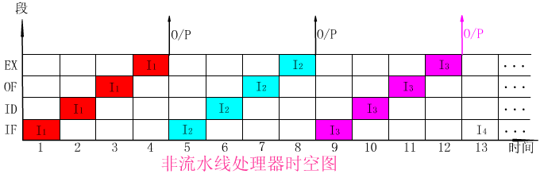
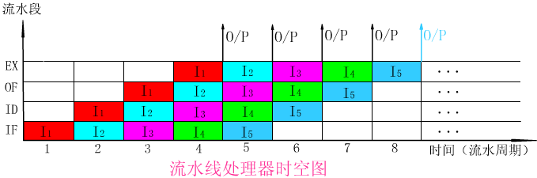
8.2.3 指令流水 – 流水线CPU
每隔4个时钟周期完成1条指令
执行
取操作数
译码
取指
时钟周期
第1条指令4个时钟周期，以后每隔1个时钟周期完成1条指令
执行
取操作数
译码
取指
时钟周期

Slide 53
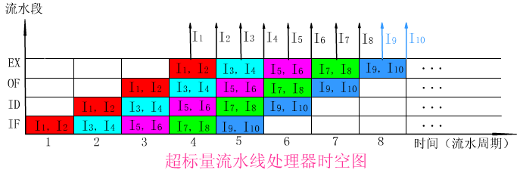
8.2.3 指令流水– 流水线CPU
Pentium是Intel公司生产的超标量流水处理器的经典之作。
超标量技术
每个时钟周期内可 并发多条独立指令（配置多个功能部件 ）
不能调整 指令的 执行顺序（通过编译优化把可并行执行的指令重组）
在 一个时钟周期 内 再分段（在一个时钟周期内 一个功能部件使用多次）
采用 多个处理部件

Slide 54
补充：流水线CPU
RISC计算机的一个关键点是流水线技术，
流水线喜欢简单规整的指令格式，
对于复杂，变长的CISE指令格式则效率不高。
Intel公司也对CISC做了大量的改进，
将RISC技术的最新特点融入到CISE中，
尽可能向RISC处理器，应用了流水线技术。
如今CISC和RISC处理器之间已经没有明确意义上的区别了，
反而寄存器-寄存器型和存储器-寄存器型处理器是个很好的区别。

Slide 55
8.2.3 指令流水– 流水线CPU
例：假设指令流水时空图如下，共有10条指令连续输入此流水线。
1）假设时钟周期为100ns，求流水线的实际吞吐量
（单位时间内执行完的指令数）
2）求该流水处理器的加速比
解：1）10条指令，需要13个时钟周期，
10 /（100ns * 13）= 1.77*10⁷ 条指令/秒
2）非流水线时处理10条指令需要 10*4 个时钟周期，
四级流水线时处理10条指令需要 13 个时钟周期，
所以该流水处理器的加速比为 40 / 13 = 3.08
执行
取操作数
译码
取指
时钟周期

Slide 56
8.2.3 指令流水– 流水线中的问题
例：有五级流水线，
分别完成IF 取指，
ID 译码、读寄存器，
EX 执行、访存地址，
MEM 访存，
WB 写寄存器，五个阶段。
假设完成各个阶段的操作时间一次为：
90微秒，60微秒，70微秒，100微秒，50微秒。
问：流水线的时钟周期应该取什么值？
解：时钟周期应该取其最大值，即访存100微秒。
（类似生产车间的传送带，隔多久传动一次。）

Slide 57

复习与作业
复习章节：
第8章 CPU的结构和功能
8.3、指令流水
第9章 控制单元的功能
作业：
P370 4、11、12、
P393 1、6、11、12、

